Slide 1
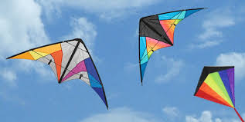
স্বাগতম

Slide 2
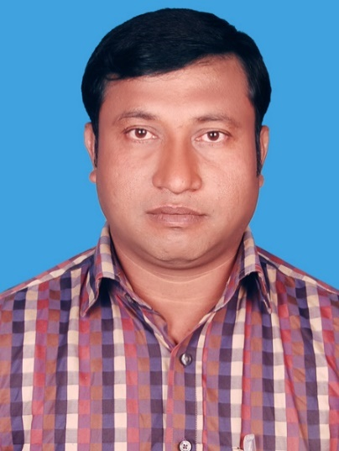
শিক্ষক পরিচিতি
Aveyj Kvjvg
mnKvix wkÿK
knx` AvjvDwÏb D”P we`¨vjq wgR©vcyi, cvKzw›`qv, wK‡kviMÄ|
www.abulrubelabulrubel@gmail.com

Slide 3
পাঠ পরিচিতি
শ্রেণিঃ ষষ্ঠ
বিষয়ঃ বাংলা ১ম পত্র
সময়ঃ ৫০ মিনিট
তারিখঃ 2৪/১১/২০১9

Slide 4
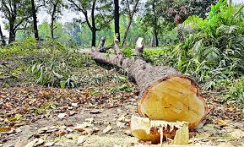
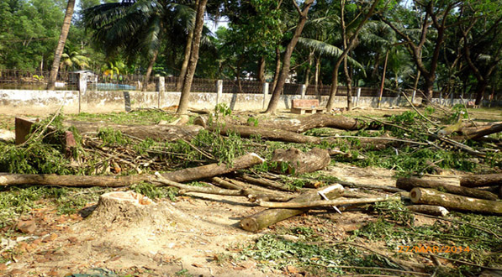
গাছ কেটে ফেলা হচ্ছে।
ছবি দেখে কি বুঝতে পাচ্ছ?

Slide 5
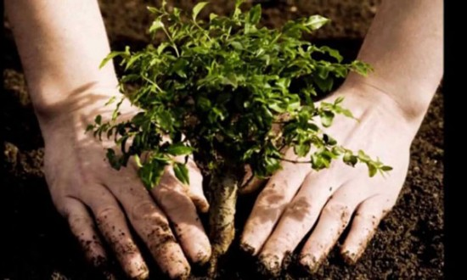
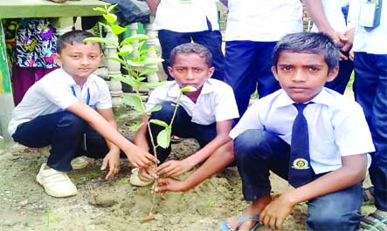
গাছ লাগানো হচ্ছে।
ছবিটি দেখে তোমরা কি বুঝতে পাচ্ছ?

Slide 6
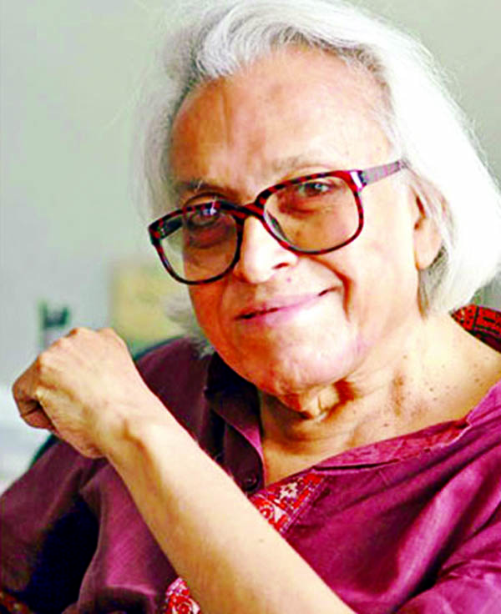
আজকের পাঠ
বাঁচতে দাও
শামসুর রাহমান

Slide 7
শিখনফল
এই পাঠ শেষে শিক্ষার্থীরা-
১। কবি শামসুর রাহমান এর সংক্ষিপ্ত পরিচয় উল্লেখ করতে পারবে।
২। কবিতাটি শুদ্ধ উচ্চারণে আবৃত্তি করতে পারবে।
৩। নতুন শব্দগুলো বাক্যে প্রয়োগ করতে পারবে।
৪। শিশুর স্বাভাবিক বিকাশে সুস্থ ও বাধাহীন পরিবেশের প্রয়োজনীয়তা ব্যাখ্যা করতে পারবে।

Slide 8
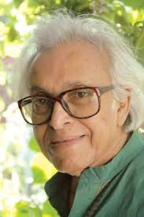
কবি পরিচিতি
জন্মঃ ১৯২৯ সালে ঢাকায়, পৈতৃক নিবাস নরসিংদীর
পাড়াতলী গ্রামে
পুরস্কারঃ
বাংলা একাডেমী, একুশে পদক ,মোহাম্মদ নাসির উদ্দিন স্বর্ণপদক
ছড়া ও কবিতার বইঃ এলাটিং বেলাটিং ,ধান ভানলে কুড়ো দিব ,গোলাপ ফোটে খুকীর হাতে।
কর্মজীবনঃ
‘মর্নিং নিউজ’, ‘রেডিও বাংলাদেশ’, ‘দৈনিক বাংলা’র সম্পাদক ছিলেন ।
শামসুর রহমান
মৃত্যুঃ ২০০৬ সালে ঢাকায়

Slide 9
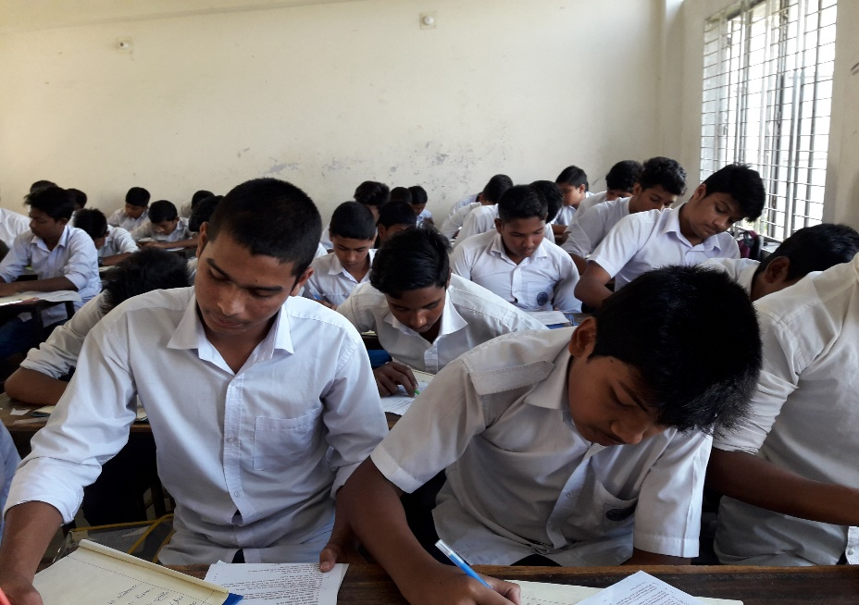
একক কাজ
কবির নাম, কবির জন্ম সাল ও মৃত্যু সাল লেখ।

Slide 10
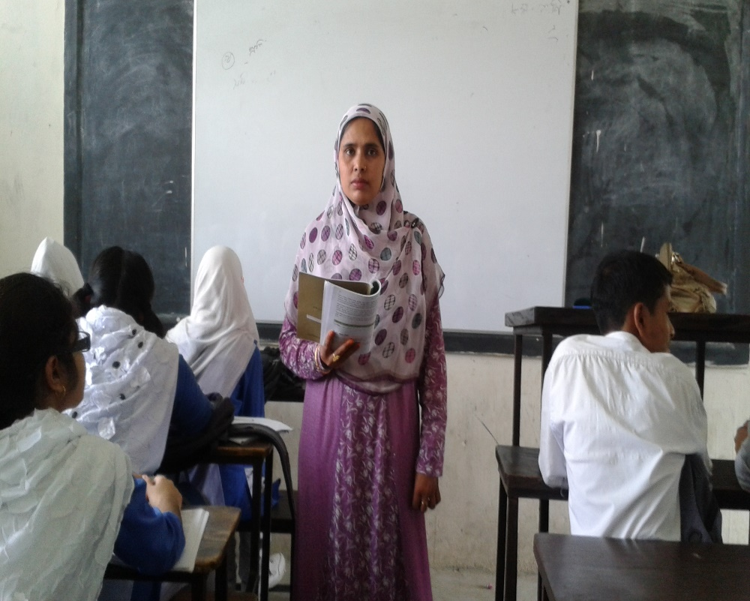
আর্দশ পাঠ

Slide 11
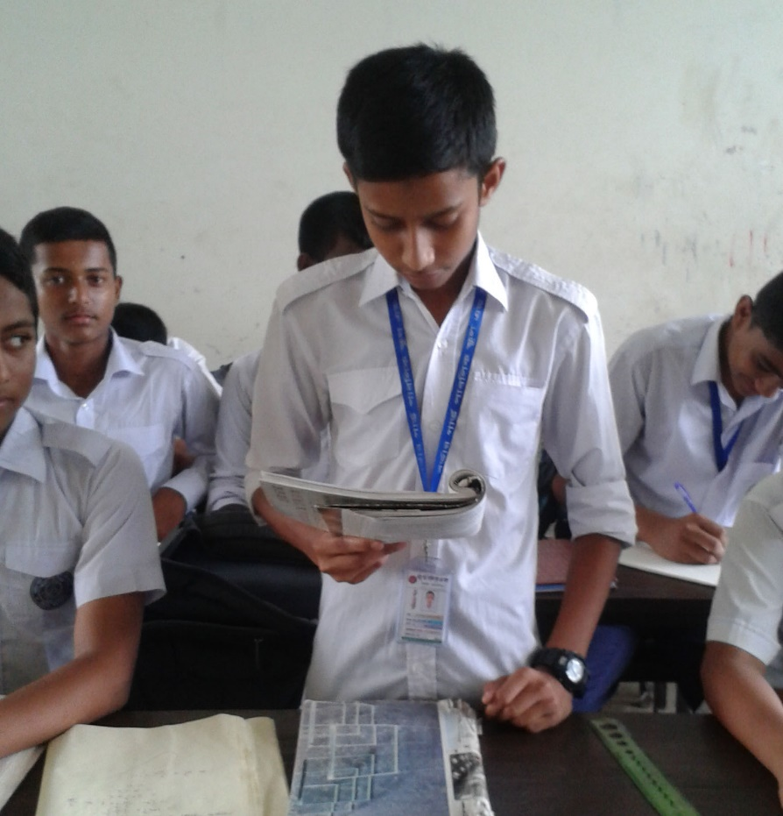
সরব পাঠ

Slide 12
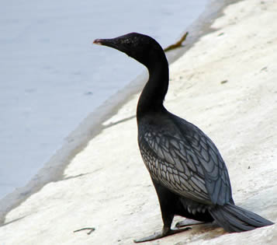
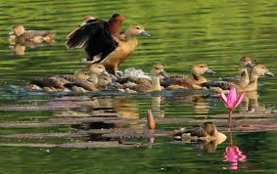
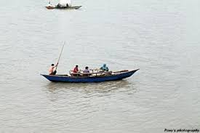
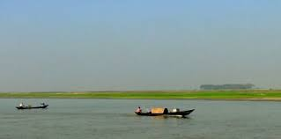
নতুন শব্দ ও শব্দের অর্থ
পানকৌড়ি
কালো রঙের হাঁস জাতীয় মাছ - শিকারি পাখি।
নাইতে
গোসল করতে। স্নান করতে
গহিন
গভীর। অতল। গহন।
গাঙে
নদীতে

Slide 13
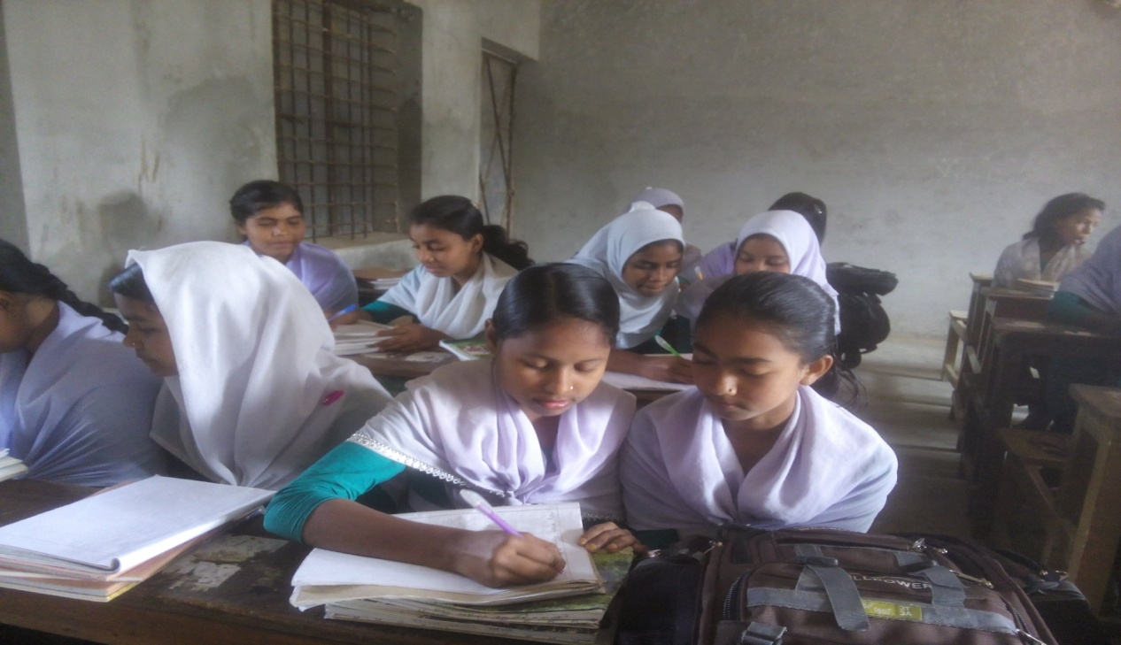
জোড়ায় কাজ
পানকৌড়ি, নাইতে, গহিন ইত্যাদি জোড়ায় আলোচনা করে উল্লিখিত শব্দগুলো দিয়ে ৫ টি বাক্য লেখ ।

Slide 14
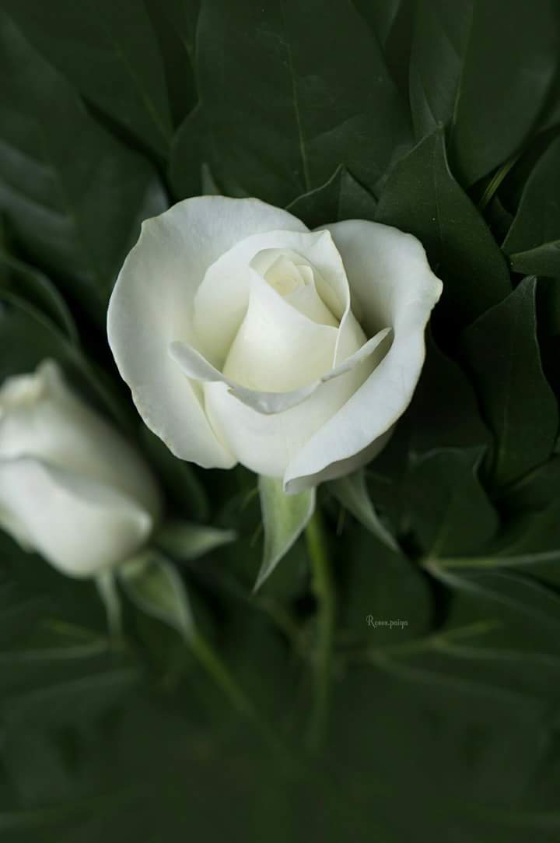
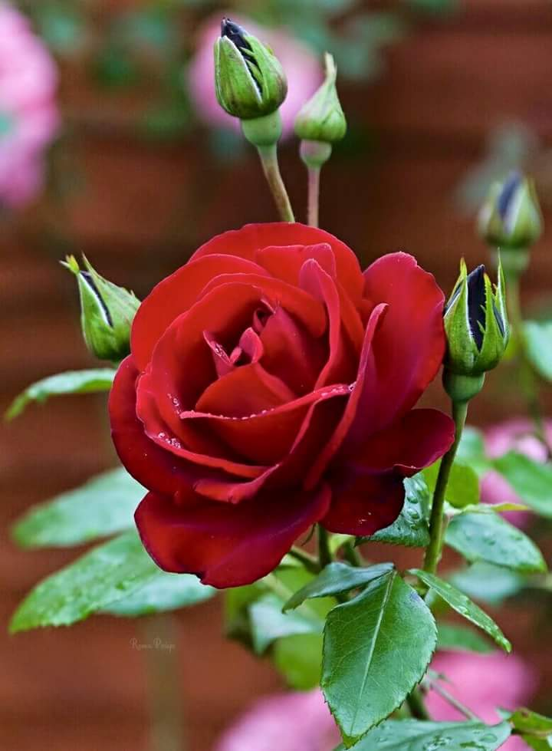
এই তো দ্যাখো ফুলবাগানে গোলাপ ফোটে,
ফুটতে দাও।

Slide 15
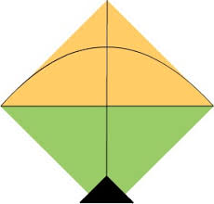
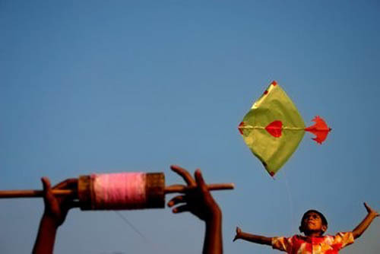
রঙিন কাটা ঘুড়ির পিছে বালক ছোটে,
ছুটতে দাও।

Slide 16
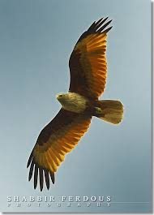
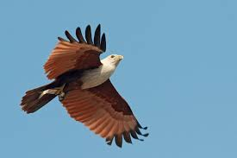
নীল আকাশের সোনালী চিল মেলছে পাখা,
মেলতে দাও।

Slide 17
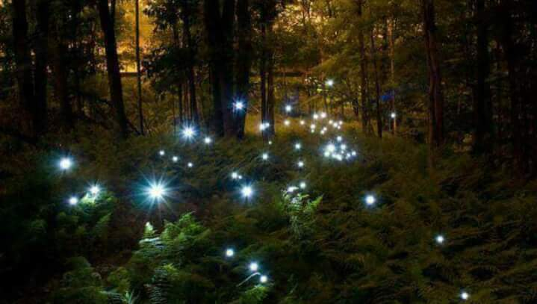
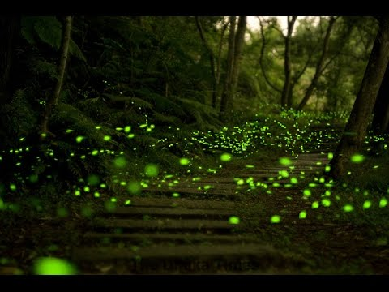
জোনাক পোকা আলোর খেলা খেলছে রোজই,
খেলতে দাও।

Slide 18
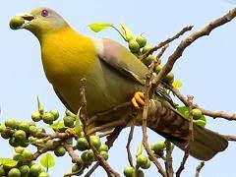
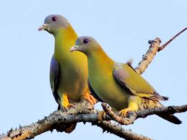
মধ্যদিনে নরম ছায়ায় ডাকছে ঘুঘু ,
ডাকতে দাও।

Slide 19
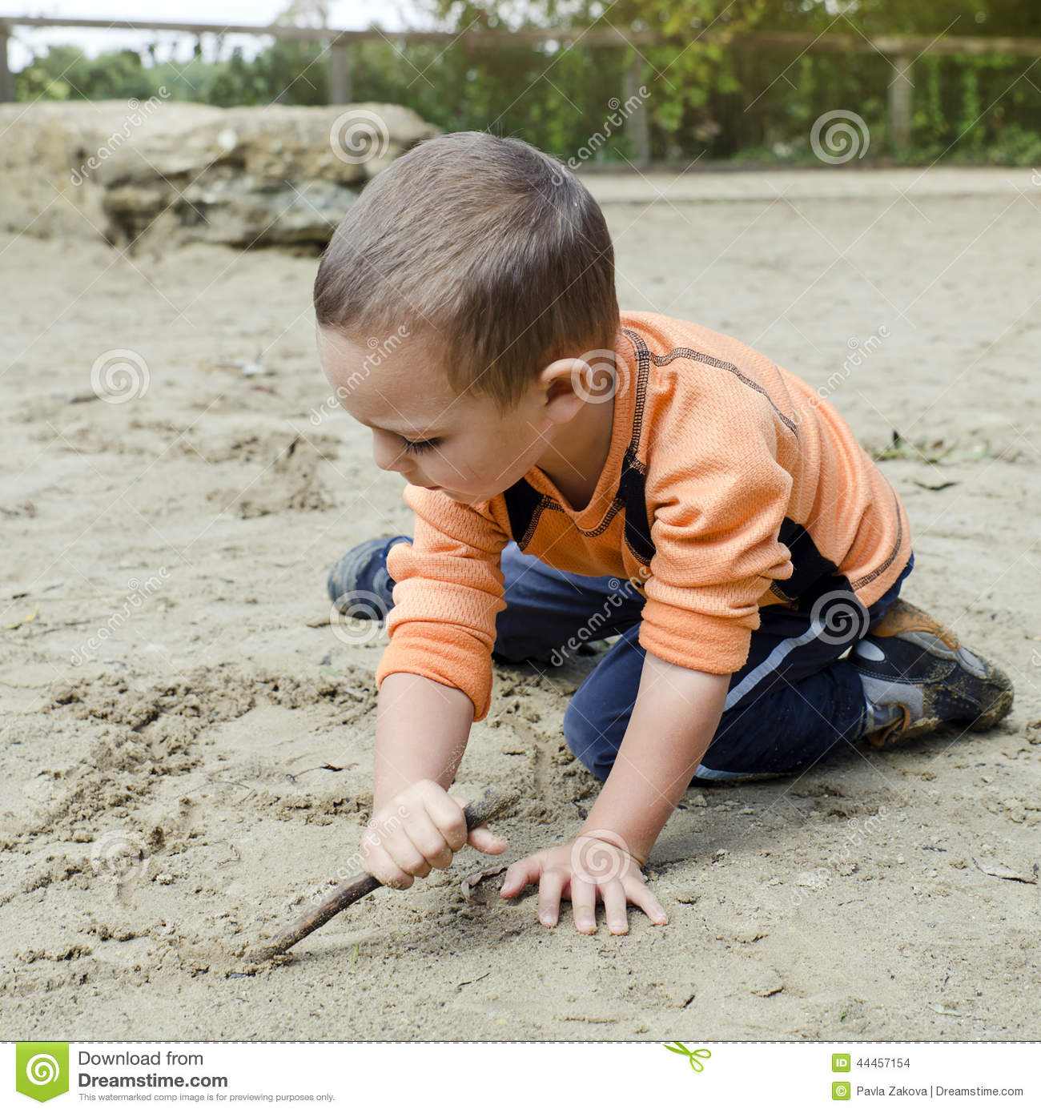
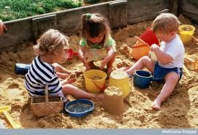
বালির ওপর কত্ত কিছু আঁকছে শিশু,
আঁকতে দাও।

Slide 20
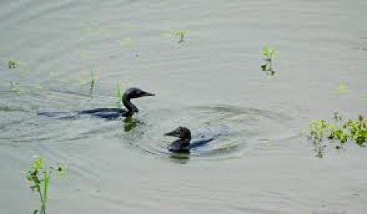
কাজল বিলে পানকৌড়ি নাইছে সুখে,
নাইতে দাও।

Slide 21
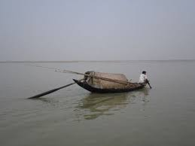
গহিন গাঙে সুজন মাঝি বাইছে নাও,
বাইতে দাও।

Slide 22
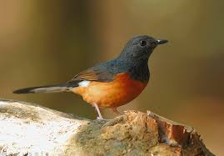
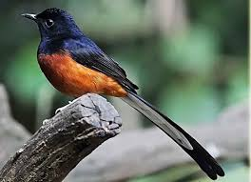
নরম রোদে শ্যামা পাখি নাচ জুড়েছে,
নাচতে দাও।

Slide 23
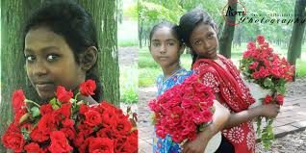
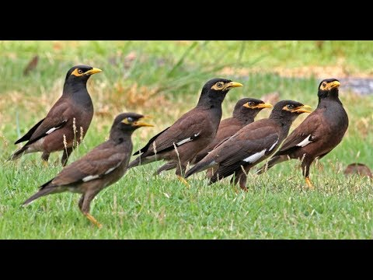
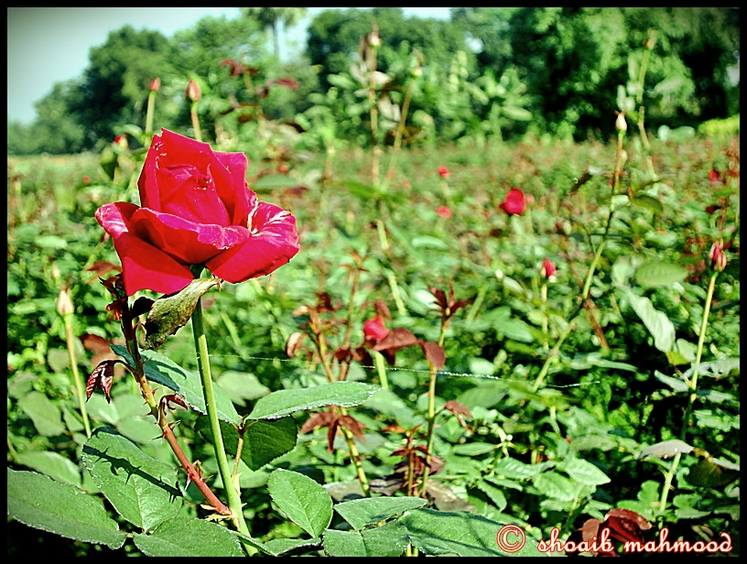
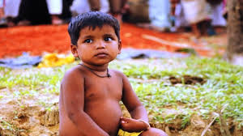
শিশু,পাখি, ফুলের কুঁড়ি-সবাইকে আজ,
বাঁচতে দাও।

Slide 24
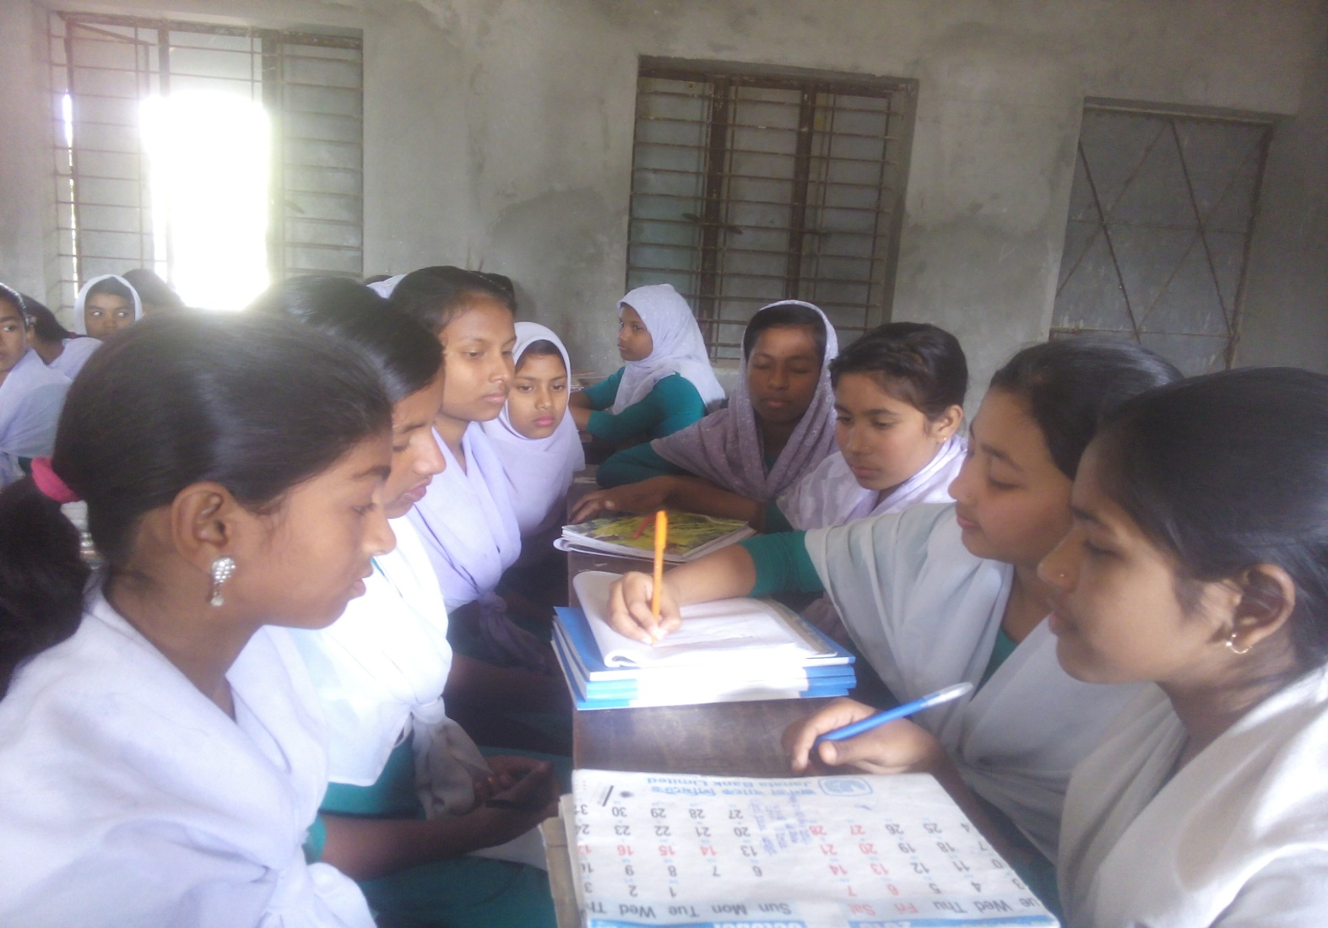
দলগত কাজ
শিশুর স্বাভাবিক বিকাশে সুস্থ ও বাধাহীন পরিবেশের ৪/৫টি প্রয়োজনীয়তা দলে আলোচনা করে লেখ।

Slide 25
মূল্যায়ন
কোনটির পেছনে বালক ছোটে ?
ক. ফড়িং এর
খ. ঘুড়ির
গ. প্রজাপতির
ঘ. জোনাকির
‘ছোট শিশু বাদলা দিনে ভিজছে সুখে’ – এরূপ চরণ হলে ‘বাঁচতে দাও’ কবিতার আলোকে পরের চরণটি কী হবে ?
ক. ভিজতে দাও
খ. নাইতে দাও
গ. খেলতে দাও
ঘ. থামিয়ে দাও
সুজন মাঝি কোথায় নৌকা বাইছে?
ক. গহিন গাঙে
খ. নদীতে
গ. সমুদ্রে
ঘ. গাঙে

Slide 26
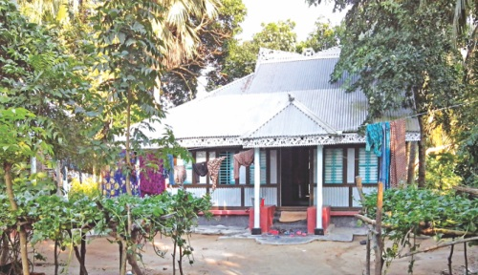
বাড়ির কাজ
তোমাদের চারপাশের প্রকৃতি ও পরিবেশ কিভাবে সংরক্ষণ করবে – এ বিষয়ে ১০ লাইনের একটি অনুচ্ছেদ লিখে নিয়ে আসবে।

Slide 27
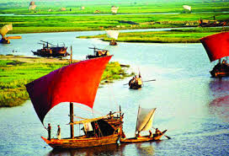
ধন্যবাদ সবাইকে

